Slide 1
Воспитание семейных ценностей: основа гармоничного общества
Фирсова Виктория Викторовна,тренер - преподаватель
МБУДО «Нюксенская спортивная школа»

Slide 2

Семья — первая ячейка общества, формирующая жизненные ценности.
Воспитание семейных ценностей — это не просто задача родителей, а важный процесс, который влияет на будущее каждого ребенка и всего общества в целом. В условиях современного мира, где технологии и быстрые изменения становятся нормой, особенно важно сохранить и передать подрастающему поколению те ценности, которые помогут им стать полноценными и ответственными членами общества.

Slide 3

Что такое семейные ценности?
Принципы и убеждения, объединяющие членов семьи.

Slide 4
Список семейных ценностей:
• Любовь и поддержка: Безусловная любовь создает атмосферу доверия и безопасности.
• Уважение: Уважение к каждому члену семьи формирует здоровые отношения.
• Ответственность: Осознание своей роли в семье и выполнение обязательств.
• Традиции: Сохранение семейных традиций помогает укрепить связь между поколениями.
• Коммуникация: Открытое общение способствует пониманию и решению конфликтов.

Slide 5

Роль родителей в воспитании ценностей
Родители как главные наставники.
1. Создание атмосферы доверия
2. Соблюдение традиций
3. Поощрение обсуждения ценностей

Slide 6

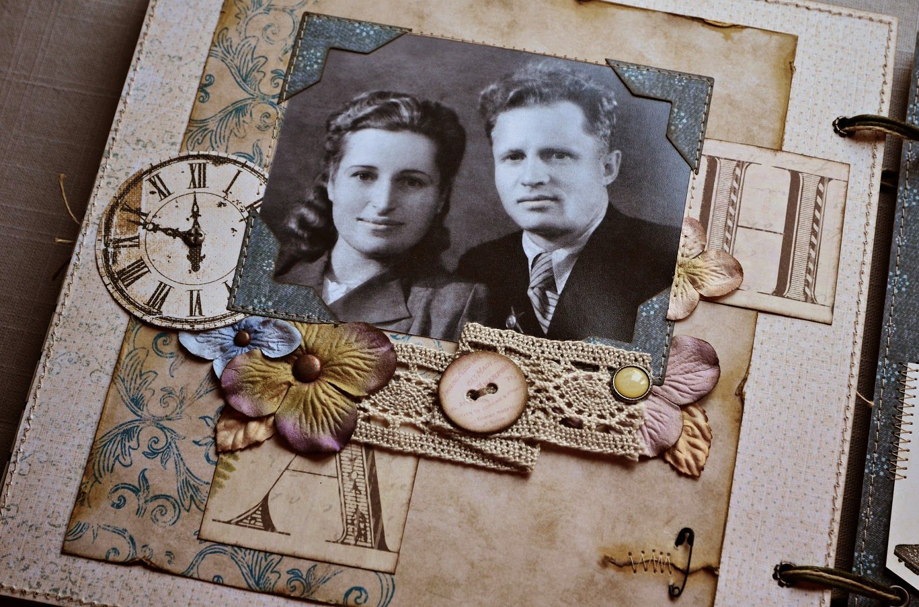
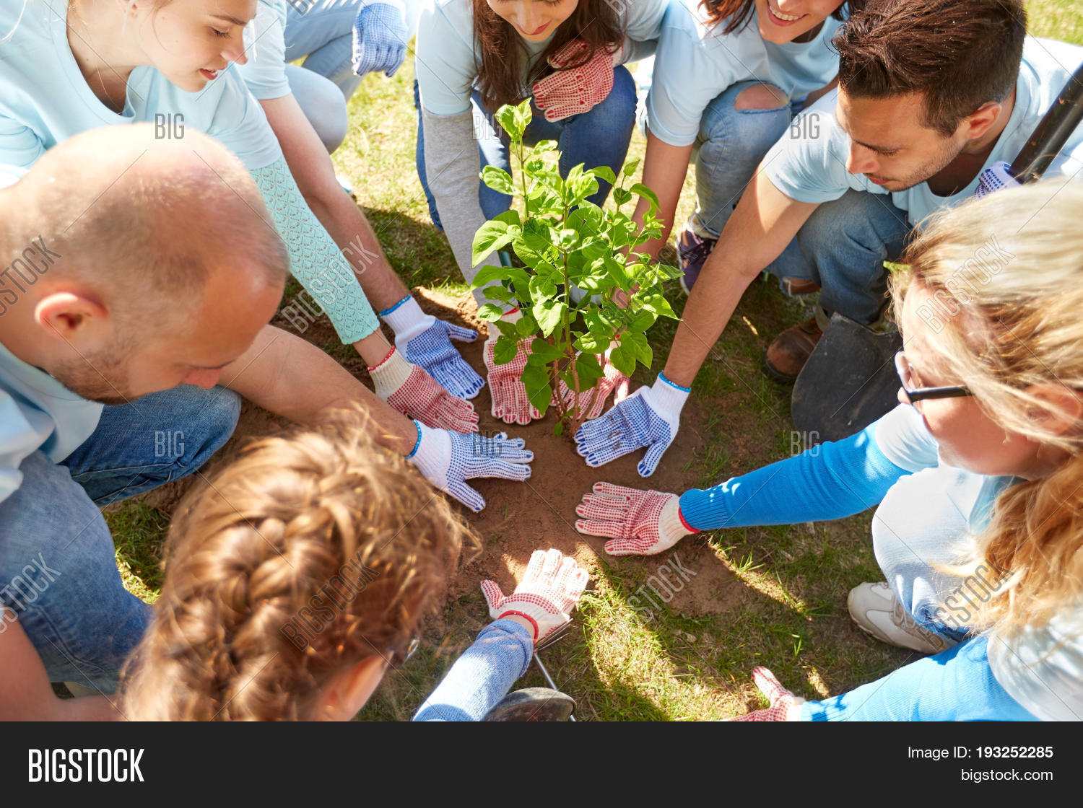

Практические советы по воспитанию ценностей
Как воспитывать семейные ценности?
– Совместное времяпрепровождение
– Создание семейного альбома
– Участие в волонтерских проектах
– Привлечение к домашним делам

Slide 7
– Совместное времяпрепровождение
– Создание семейного альбома
Регулярные совместные занятия, будь то походы на природу, игры или чтение книг, способствуют укреплению связей между членами семьи. Это время можно использовать для обсуждения важных тем и передачи ценностей.
Сбор фотографий и воспоминаний о совместных моментах поможет детям понять, как важны семейные связи. Обсуждение этих моментов укрепляет чувство единства.

Slide 8
– Участие в волонтерских проектах
– Привлечение к домашним делам
Совместное участие в благотворительных акциях или помощи нуждающимся формирует у детей понимание ответственности перед обществом и развивает эмпатию.
Задания по дому помогают детям осознать важность труда и ответственности. Это может быть помощь в приготовлении пищи, уборке или заботе о домашних животных

Slide 9

Воспитание семейных ценностей
— это долгосрочный процесс.
Семья — это пространство для любви, поддержки и обучения. Закладываем фундамент для будущих поколений!

Slide 10
Воспитание семейных ценностей
— это процесс, который требует времени, терпения и усилий. Однако именно эти ценности становятся основой для формирования здорового общества. Важно помнить, что семья — это не только место проживания, но и пространство для любви, поддержки и обучения. Создавая гармоничную атмосферу в семье, мы закладываем фундамент для будущих поколений, способствуя их развитию как ответственных и добрых людей. Давайте вместе воспитывать ценности, которые сделают наш мир лучше!

Slide 11
Спасибо за внимание!

